Slide 1



Slide 2

শিক্ষক পরিচিতি
হিমেল হোসেন
সহকারি শিক্ষক
(তথ্য ও যোগাযোগ প্রযুক্তি)
হিজলা আইডিয়াল হাইস্কুল
মোবাঃ ০১৭৪২৬১১৭৭৮
ইমেইলঃ hhimel5@gmail.com

Slide 3
পাঠ পরিচিতি
শ্রেণিঃ ৯ম-১০ম
বিষয়ঃ তথ্য ও যোগাযোগ প্রযুক্তি
অধ্যায়ঃ ৬ষ্ঠ

Slide 4


নিচের ছবি গুলো লক্ষ্য করি

Slide 5
ছবি দেখে আমরা কি বুঝলাম??????
একজন মানুষ কম্পিউটারের সাথে কথা বলে নির্দেশ দিচ্ছে ।
তাই না??

Slide 6
আজকের পাঠ
সমস্যা সমাধানে প্রোগ্রামিং

Slide 7
পাঠ শেষে শিক্ষার্থীরা……
মেশিন কোড কি তা বলতে পারবে
প্রোগ্রামিং ভাষা কি তা বলতে পারবে
অনুবাদক প্রোগ্রাম ব্যাখ্যা করতে পারবে
কম্পাইলার ও ইন্টারপ্রেটার চিহ্নিত করতে পারবে
সমস্যা সমাধানের ধাপগুলো বর্ণনা করতে পারবে

Slide 8
সমস্যা সমাধানের ধাপসমূহঃ
সমস্যা সংজ্ঞায়িত করা
সম্ভাব্য সমাধান নিয়ে চিন্তা করা
বিকল্প সমাধানগুলো মূল্যায়ণ করা
সেরা সমাধানটি বাস্তবায়ন করা

Slide 9

মেশিন কোড বা মেশিন ভাষা
আমরা যেমন বিভিন্ন ভাষা সরাসরি বুঝে থাকি কেউ বাংলা, কেউ হিন্দি, কেউ ইংরেজী আরো অনেক…………
তেমনি কম্পিউটার সরাসরি যে ভাষা বুঝতে পারে তাকেই মেশিন কোড বা মেশিন ভাষা বলে।
কম্পিউটার বুঝতে পারে শুধুমাত্র
০ এবং ১ যাকে বাইনারি সংখ্যা বলে।

Slide 10
প্রোগ্রামিং ভাষা
যে ভাষার রীতিনীতি অনুসরণ করে নির্দেশ লিখলে কম্পিউটার সেই ভাষাকে সহজেই নিজের বোঝার উপযোগী হিসেবে রূপান্তর করে নিয়ে নির্দেশগুলো বুঝতে পারে তাকে প্রোগ্রামিং ভাষা বলে ।
কয়েকটি প্রোগ্রামিং ভাষা
সি
সি++
জাভা
পাইথন

Slide 11
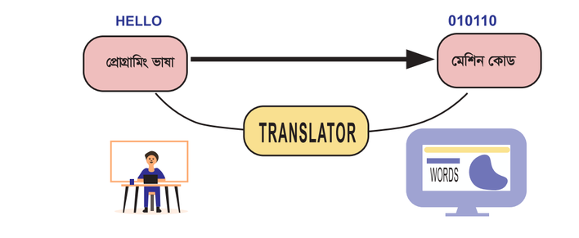
অনুবাদক প্রোগ্রাম
যে রূপান্তর ব্যবস্থার মাধ্যমে প্রোগ্রামিং ভাষায় লিখা কোড মেশিন কোডে রূপান্তরিত হয় তাকে অনুবাদক প্রোগ্রাম বলে

Slide 12
প্রকারভেদ
অনুবাদক প্রোগ্রাম
১।কম্পাইলার
২।ইন্টারপ্রেটার
নোটঃ আরোও এক ধরনের অনুবাদক প্রোগ্রাম আছে এসেম্বেলার
এসেম্বলি ভাষা অনুবাদ করে।

Slide 13
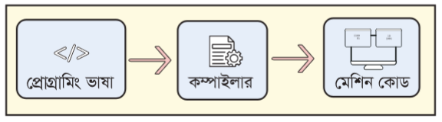
কম্পাইলার
যে রূপান্তর ব্যবস্থায় সবগুলো নির্দেশ নির্ভুল হলে একসাথে মেশিন কোডে রূপান্তর হয় তাকে কম্পাইলার বলে
বৈশিষ্ট্যঃ
সব নির্দেশ একসাথে রূপান্তর করে
সবভুলগুলো একসাথে প্রদর্শন করে
ভূল সংশোধন করা কঠিন
মেমরিতে জায়গা বেশি লাগে

Slide 14
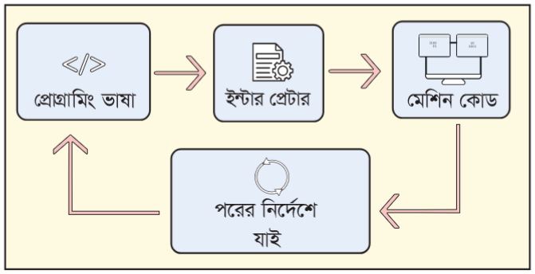
ইন্টারপ্রেটার
যে রূপান্তর ব্যবস্থায় নির্দেশগুলো একটি একটি করে ধারাবাহিকভাবে মেশিন কোডে রূপান্তর হয় তাকে ইন্টারপ্রেটার বলে
বৈশিষ্ট্যঃ
নির্দেশগুলো একটি একটি করে ধারাবাহিকভাবে রূপান্তর করে
প্রতি লাইনের ভূল প্রতি লাইনেই সংশোধন করে আগাতে হয়
ভূল সংশোধন করা সহজ
মেমরিতে জায়গা কম লাগে

Slide 15
বাড়ির কাজ
মেশিন কোড ও প্রোগ্রামিং ভাষা বলতে কি বুঝ?
কম্পাইলার ও ইন্টারপ্রেটার এর তুলনামূলক পার্থক্য লিখে আনবে ।

Slide 16


